Slide 1
Semantisatieverhaal B:
Mijn lievelingsdier is al jarenlang de giraf. Maar ik denk dat hij moet plaatsmaken voor een nieuw lievelingsdier, hij wordt vervangen door een nieuw lievelingsdier: de zeeotter. Ja echt, de zeeotter. Want weet je hoe zeeotters slapen? Ze drijven op hun rug in het water én ze houden elkaars handje vast. Té schattig! En heel praktisch, heel handig. Door elkaars handje vast te houden raken ze elkaar niet kwijt. Ze drijven samen, en blijven samen. Dat is goed voor hun welzijn. Voor hun geluk, hun voorspoed. De toestand waarin het goed gaat. Stel je voor, dat je gaat slapen en dat als je wakker wordt, je partner weg is. Dat is toch verschrikkelijk! Dat is tragisch (zeer treurig). Dat kan een trauma zijn. Een trauma is de geestelijke schok na een nare gebeurtenis, waar je lang last van houdt. En dan voel je je mentaal heel slecht. Mentaal betekent geestelijk, wat te maken heeft met denken en voelen. Het met-handje-vast-slapen is een goede oplossing van de zeeotter! Ik heb veel gelezen over otters. Er zijn verschillende soorten otters maar ik heb me gericht op, ik heb gefocust op, de zeeotter. Ik vond in de kringloopwinkel een boek over de zeeotter. Het boek was nog helemaal intact! Het was onbeschadigd, het was heel. Wat een gelukje. In dat boek stond ook dat zeeotters soms de dupe zijn van vervuiling in de zee. De dupe zijn van betekent de akelige gevolgen van iets ondervinden. Zeeotters kunnen ziek worden van vervuild water. Dat is dus niet goed voor hun welzijn. Dat is heel tragisch. Gelukkig zijn er mensen die daarover schrijven, zoals een correspondent. Dat is een journalist die in het buitenland werkt en verhalen vertelt over dieren zoals de zeeotter. Zo weten wij wat er gebeurt en kunnen we helpen.
B
Notes:
Woordenoverzicht:
de dupe zijn van: de akelige gevolgen van iets ondervinden
het welzijn: het geluk, de voorspoed, de toestand waarin het goed gaat
mentaal: geestelijk, wat te maken heeft met denken en voelen
de correspondent: de journalist die in het buitenland werkt
het trauma: de geestelijke schok na een nare gebeurtenis, waar je lang last van houdt
plaatsmaken voor: vervangen worden door
intact: onbeschadigd, heel
praktisch: handig
zich richten op: de aandacht hebben voor, focussen
tragisch: zeer treurig

Slide 2


Gerarda Das
Antoinette Duijf
Mandy Routledge
Francis Vrielink
Week 15 – 7 april 2026
Niveau B
Notes:
Bron afbeelding: Kentalis

Slide 3
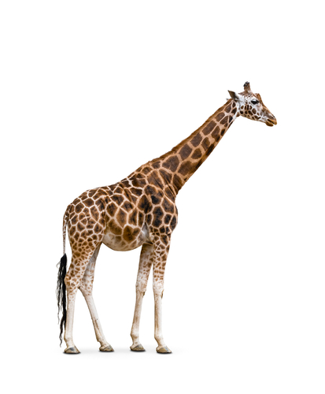
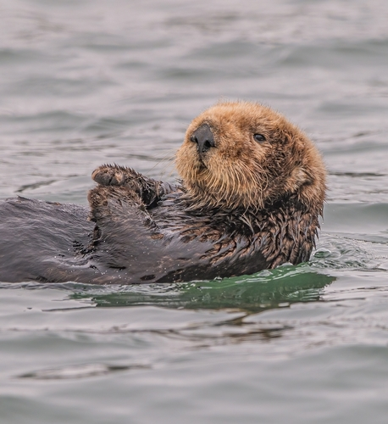
plaatsmaken voor
Notes:
Bron afbeelding: Shutterstock.com

Slide 4
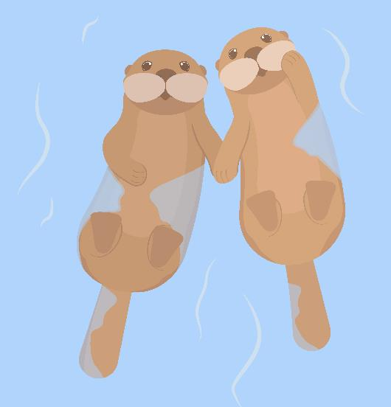
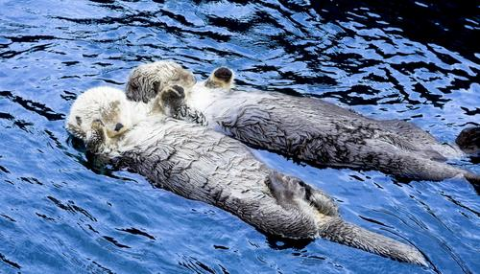
praktisch
Notes:
Bron afbeeldingen: AI

Slide 5

het welzijn
Notes:
Bron afbeeldingen: AI

Slide 6
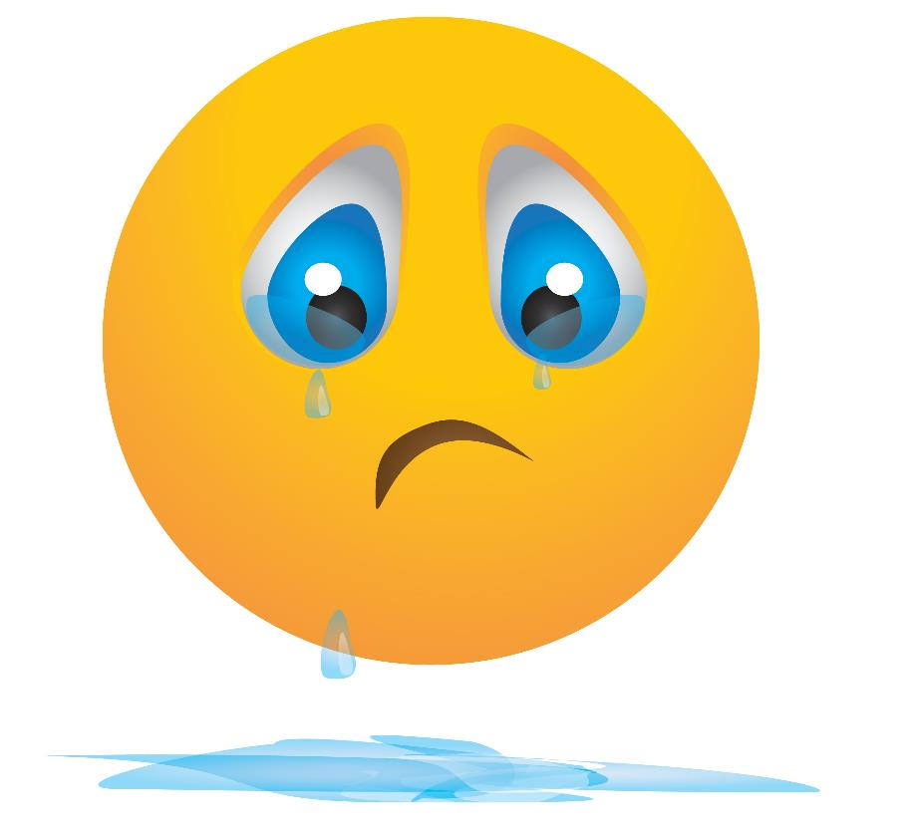
tragisch
Notes:
Bron afbeelding: Shutterstock.com

Slide 7
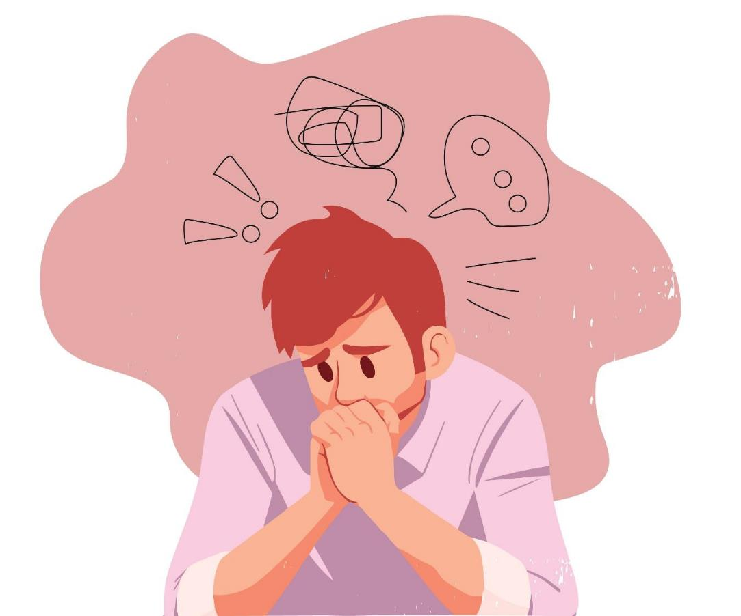
het trauma
Notes:
Bron afbeelding: Shutterstock.com

Slide 8
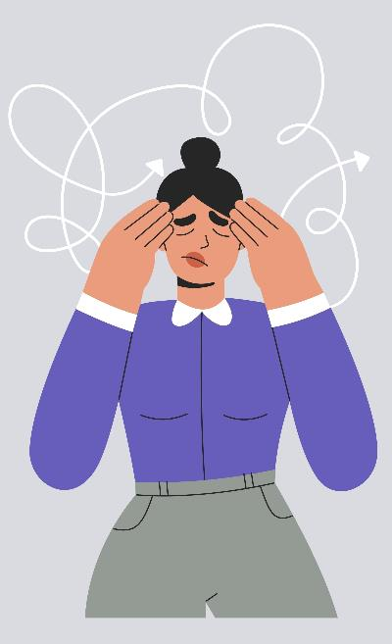
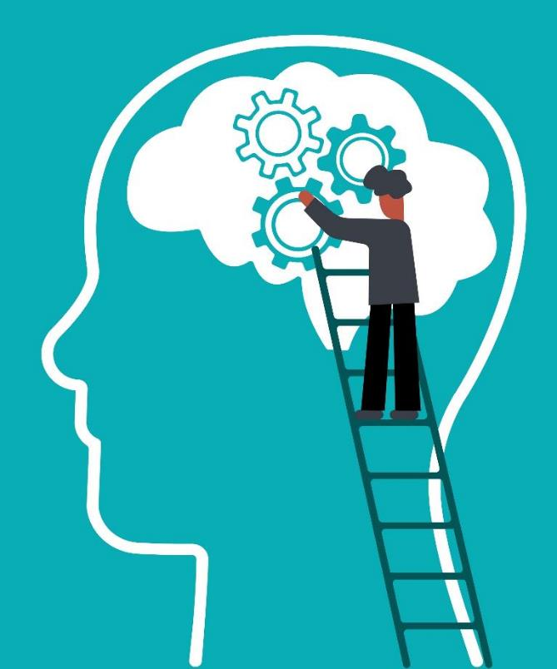
mentaal
Notes:
Bron afbeeldingen: Shutterstock.com

Slide 9
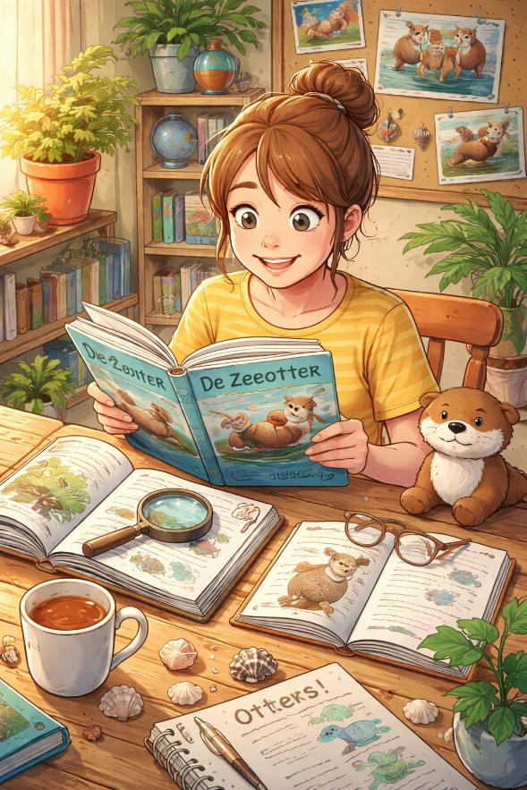
zich richten op
Notes:
Bron afbeelding: AI

Slide 10
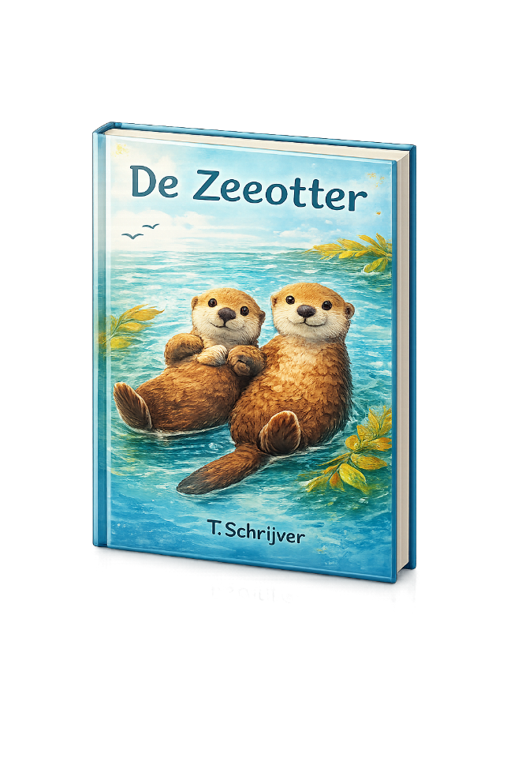
intact
Notes:
Bron afbeelding: AI

Slide 11
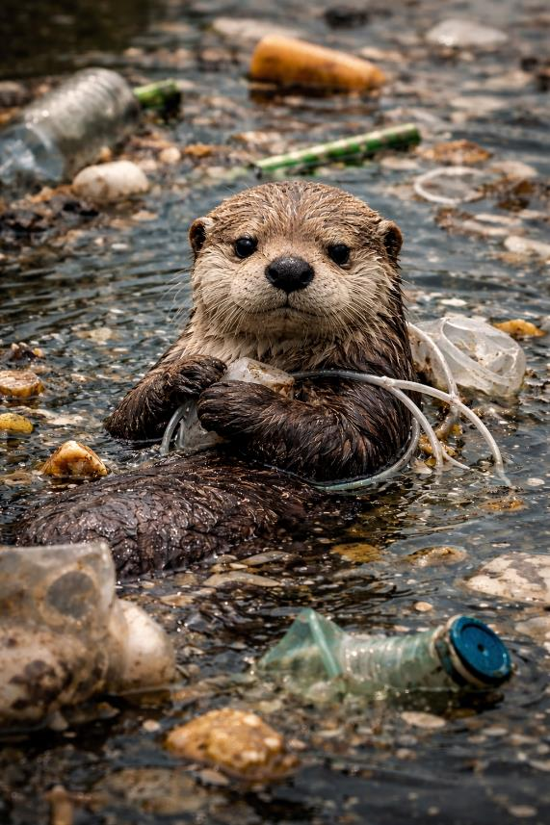
de dupe zijn van
Notes:
Bron afbeelding: AI

Slide 12

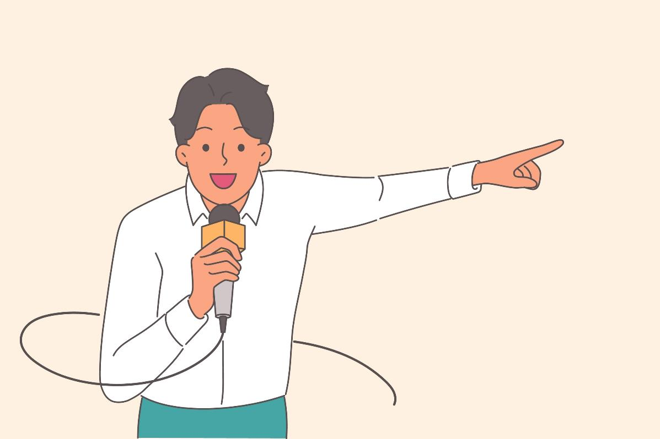
de correspondent
Notes:
Bron afbeeldingen: Shutterstock.com en AI

Slide 13
Op de woordmuur:

Slide 14
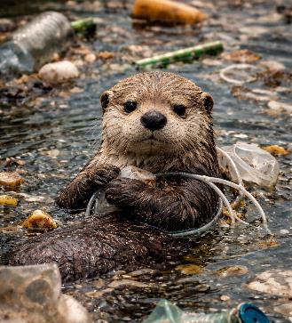

de dupe zijn van
er wel bij varen
= de akelige gevolgen van iets ondervinden
Zeeotters worden de dupe van vies water. Daar kunnen ze ziek van worden.
= er voordeel van hebben
Met handje vast slapen, daar varen de zeeotters wel bij.
Notes:
Bron afbeeldingen: AI

Slide 15

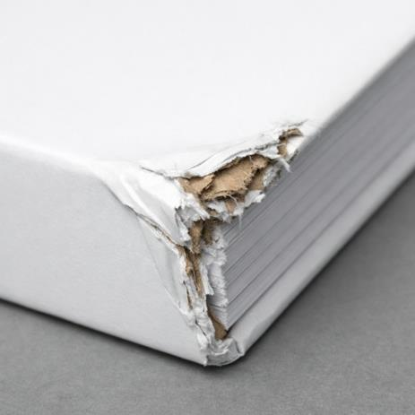
intact
beschadigd
= onbeschadigd, heel
Het boek dat ik in de kringloopwinkel vond was nog intact.
= kapot, niet heel
Dit boek is beschadigd.
Notes:
Bron afbeeldingen: AI

Slide 16

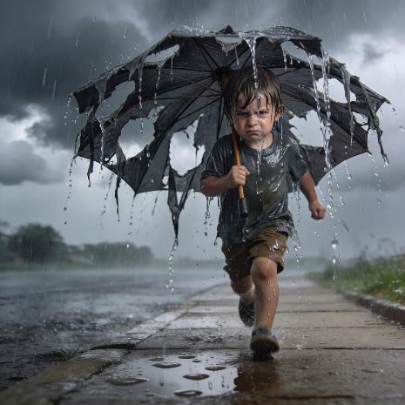
praktisch
onpraktisch
= handig
Slapen met handje vast is erg praktisch. De zeeotters raken elkaar niet kwijt zo.
= onhandig
Een kapotte paraplu is erg onpraktisch. Daar heb je niks aan.
Notes:
Bron afbeeldingen: AI

Slide 17


tragisch
gelukkig
= zeer treurig
Als zeeotters elkaar kwijtraken ‘s nachts is dat tragisch voor ze.
= blij, opgewekt
Zeeotters voelen zich gelukkig als ze samen zijn.
Notes:
Bron afbeeldingen: Shutterstock.com

Slide 18

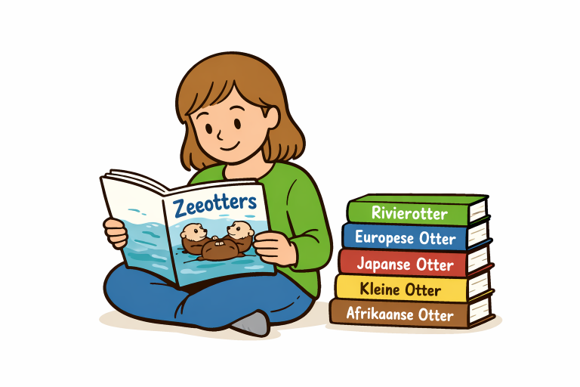
zich richten op
negeren
= aandacht hebben voor, focussen
Ik heb mij gericht op informatie over zeeotters.
= geen aandacht hebben voor
Ik negeerde de informatie over andere soorten otters
Notes:
Bron afbeeldingen: AI

Slide 19
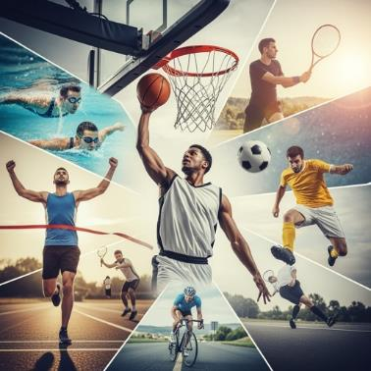
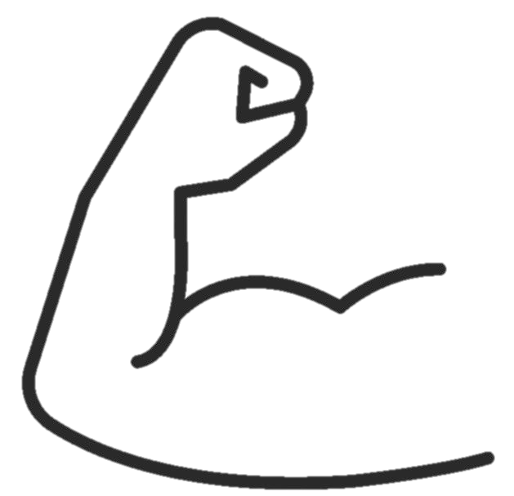
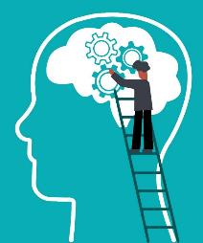
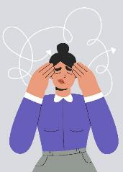
het welzijn
= het geluk, de voorspoed, de toestand waarin het goed gaat
mentaal
fysiek
= geestelijk, wat te maken heeft met denken en voelen
Stress en trauma is slecht voor je mentale welzijn.
= lichamelijk
Sporten is goed voor je fysieke welzijn.
Notes:
Bron afbeeldingen: Shutterstock.com

Slide 20
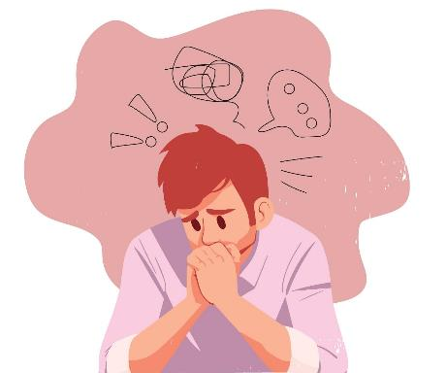
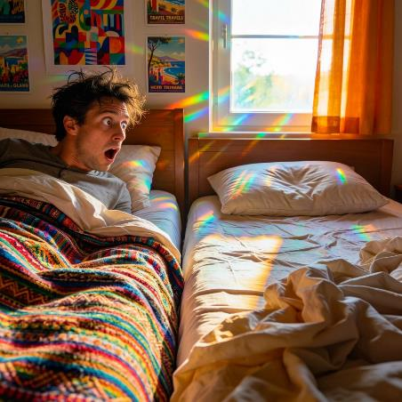
Je kunt van een nare gebeurtenis een trauma krijgen.
het trauma
= de geestelijke schok na een nare gebeurtenis, waar je lang last van houdt
de gebeurtenis
Notes:
Bron afbeeldingen: Shutterstock.com en AI

Slide 21

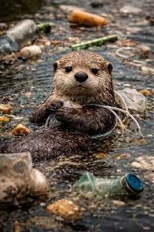

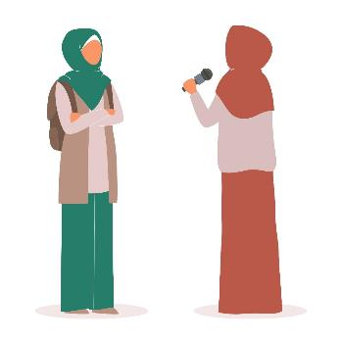
de krant
het nieuws
de correspondent
= de journalist die in het buitenland werkt
het interview
Notes:
Bron afbeeldingen: Shutterstock.com en AI

Slide 22


afstaan
= iets opgeven (voor een ander)
de voorkeur
= wat je het liefste wil
plaatsmaken voor
= vervangen worden door
innemen
= de plek gebruiken die vrij is
Notes:
Bron afbeeldingen: Shutterstock.com

